Slide 1
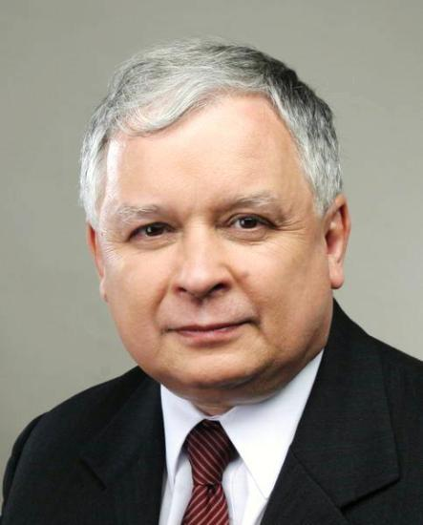
„Lech Kaczyński – mąż stanu”
~ ,,Aby być traktowanym jak duży europejski naród, trzeba chcieć nim być. Gdy się chce szacunku innych, trzeba najpierw szanować siebie’’~
Lech Kaczyński
Autor:
Martyna Borkowska 2b1 Liceum Ogólnokształcące im. Komisji Edukacji Narodowej w Przasnyszu

Slide 2
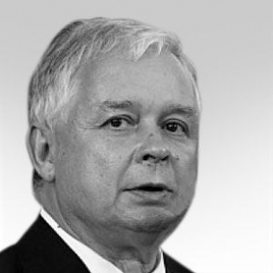
Zacznijmy od tego kim tak naprawdę był lech Kaczyński?
Lech Kaczyński urodzony 18 czerwca 1949 r. w Warszawie pochodził z rodziny inteligenckiej. Jego rodzice byli żołnierzami AK. W dzieciństwie wraz z bratem-bliźniakiem Jarosławem - obecnie prezesem Prawa i Sprawiedliwości - wystąpił w filmie "O dwóch takich, co ukradli księżyc". Ukończył studia na wydziale prawa Uniwersytetu Warszawskiego. Był doktorem habilitowanym nauk prawnych - specjalizował się w prawie pracy.

Slide 3
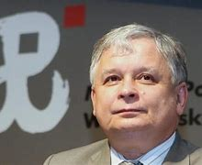
A od czego to się wszystko zaczęło?
Lech Kaczyński z polityką miał doczynienia już od małego. Jego stałe zainteresowanie polityką wzięło się właśnie z domu, gdzie mówiło się o polityce i historii współczesnej i w którym też z racji uczestnictwa rodziców w akowskiej konspiracji i samym powstaniu żywa była tradycja Powstania Warszawskiego. . Punktem kulminacyjnym , który przesądził, że Lech Kaczyński zaangażował się czynnie w politykę było to, gdy po wzięciu udziału w filmie „O dwóch takich , co ukradli księżyc”; wmawiano Kaczyńskiemu, że zostanie aktorem czy też reżyserami. Wbrew tym głosom Lech podjął decyzje, że zostanie politykiem.

Slide 4
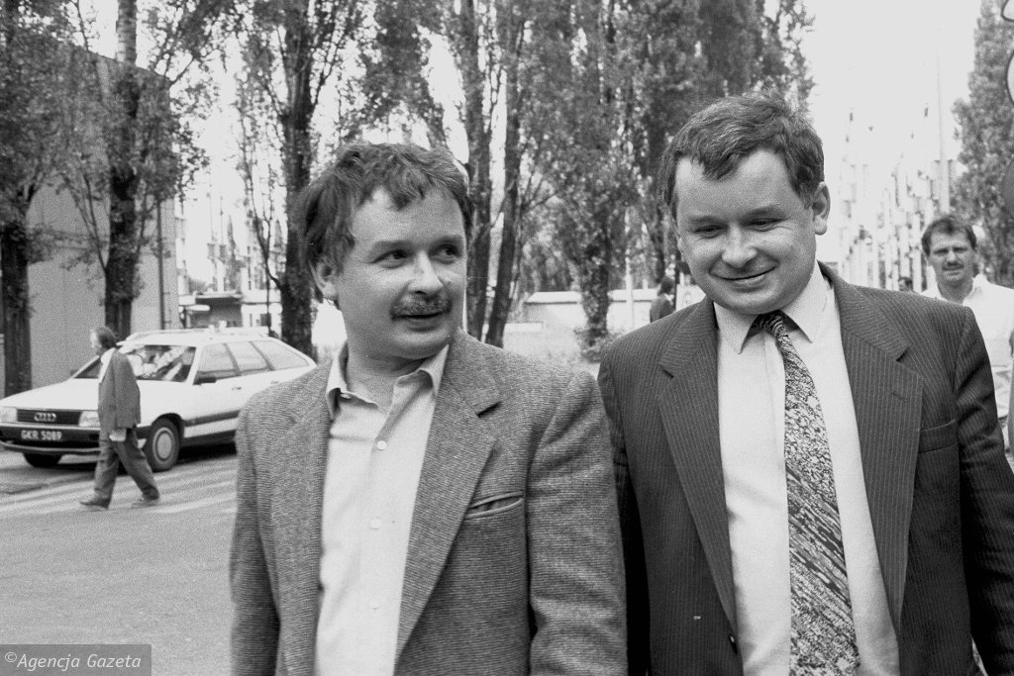
Początki…
Lech Kaczyński był działaczem opozycyjnym w PRL. Swoją działalność rozpoczął na fali wydarzeń marcowych w 1968 roku. Jesienią 1977 roku za pośrednictwem swojego brata, nawiązał współpracę z Biurem Interwencji Samoobrony Społecznej KOR (, które było kierowane przez Zbigniewa Romaszewskiego) na froncie robotniczym.

Slide 5
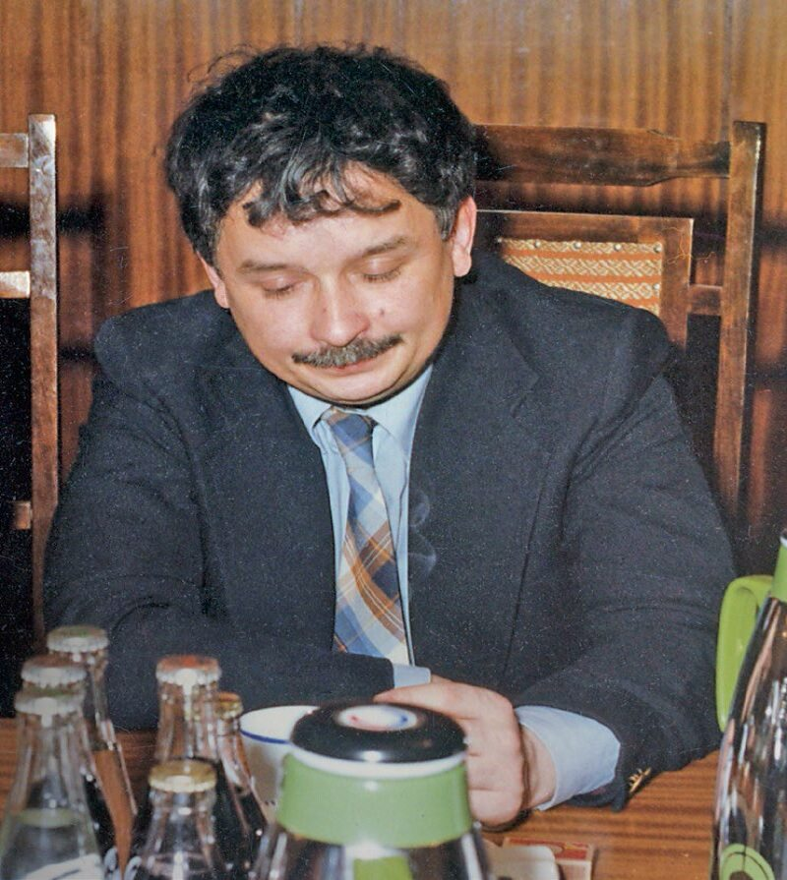
Lech Kaczyński podjął się akcji zbierania pieniędzy dla represjonowanych robotników. Jeździł do ludzi zbuntowanych, skrzywdzonych przez milicję i do tych, którzy wyrażali zainteresowanie działalnością opozycyjną. Gdy powstały Wolne Związki Zawodowe Lech przeszedł do działalności szkoleniowej i udzielał porad z prawa pracy, bo się dobrze na nim znał.

Slide 6
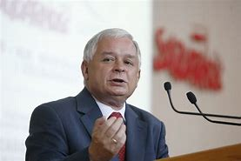
Dalsze losy l.kaczyńskiego…
W stanie wojennym za aktywność w ruchu solidarnościowym Lech Kaczyński został internowany. W obozie internowania w Strzebielinku przebywał od grudnia 1981 roku do października 1982 roku. Po uwolnieniu powrócił do działalności związkowej i był członkiem podziemnych władz „Solidarności”.

Slide 7
Zdjęcia z życia Lecha Kaczyńskiego:
Lech Kaczyński z babcią i bratem ciotecznym
Lech Kaczyński z bratem Jarosławem
Lech Kaczyński z córką

Slide 8
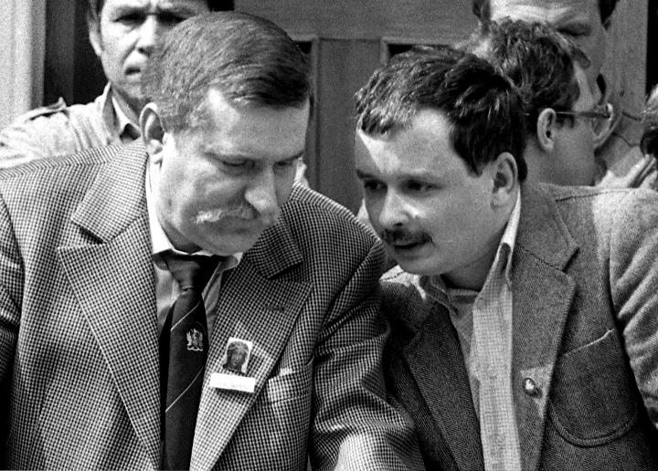
Współpraca Kaczyńskiego z Lechem Wałęsą
W latach 1989-1991 Lech Kaczyński był jednym z najbliższych współpracowników Lecha Wałęsy, przez pół roku był I wiceprzewodniczącym związku „Solidarność”, gdy Wałęsa prowadził w 1990 roku kampanię wyborczą i został prezydentem RP.

Slide 9
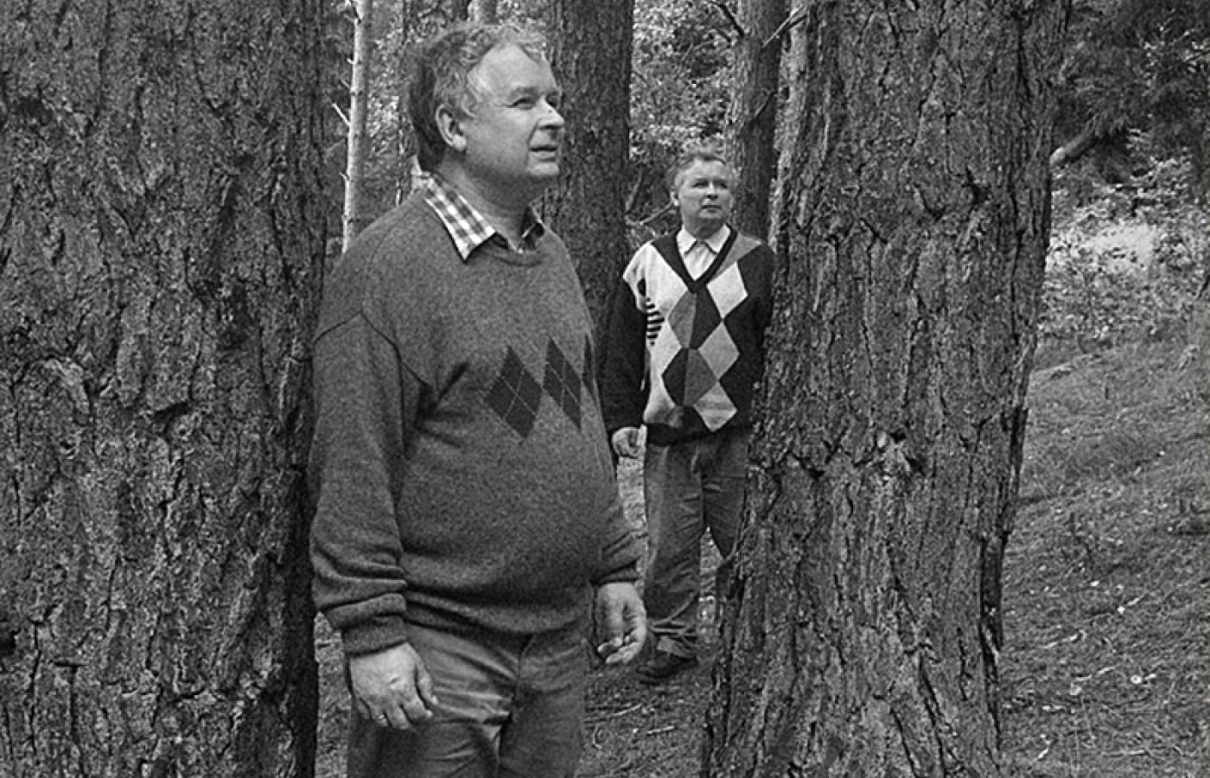
Potem Wałęsa zrobił go ministrem ds. bezpieczeństwa, a jego brata Jarosława ministrem stanu. W kancelarii prezydenta był początkowo lojalnym żołnierzem Wałęsy. Walczył m.in. o zwiększenie wpływu Wałęsy na armię, domagając się wyraźnego podporządkowania wojskowych prezydentowi (było to jedno z głównych pól konfliktów politycznych w ówczesnej Polsce; Wałęsę posądzano nawet o autorytarne zapędy). W 1991 roku Wałęsa chciał powołać Lecha Kaczyńskiego na ministra obrony

Slide 10
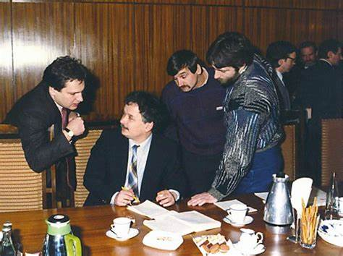
Lech Kaczyński był ważną postacią w podziemnej „Solidarności” w latach 80. Uczestniczył w rozmowach z komunistycznymi władzami w Magdalence, które przygotowały grunt do umów Okrągłego Stołu.

Slide 11
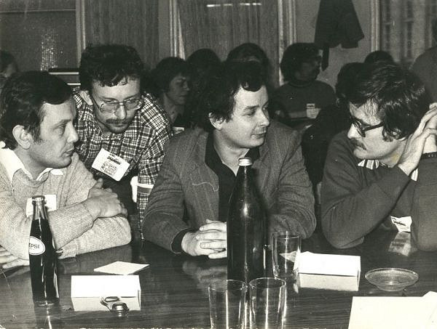
Lech Kaczyński w polityce
W lutym 1992 r. Lech Kaczyński został prezesem Najwyższej Izby Kontroli - funkcję tę pełnił do 1995 r. W tym samym roku został zarejestrowany jako kandydat na prezydenta, ale ostatecznie zrezygnował z kandydowania. Na scenę publiczną wrócił w czerwcu 2000 r., gdy po wyjściu Unii Wolności z koalicyjnego rządu Jerzego Buzka, premier zaoferował mu funkcję ministra sprawiedliwości.
Na tym urzędzie Lech Kaczyński dał się poznać jako polityk twardą ręką zarządzający organami ścigania, nie wahający się przed wydawaniem prokuratorom bezpośrednich poleceń w konkretnych sprawach.

Slide 12
Jaką politykę prowadził, co takiego robił?
Od początku swojej działalności publicznej Lech Kaczyński kładł duży nacisk na promowanie historii swojej ojczyzny, z podkreśleniem wyjątkowej roli polskich insurekcji. Prezydentura Kaczyńskiego rozpoczęła się w szczególnym momencie najnowszej historii Polski. Na kilkanaście miesięcy przed jej rozpoczęciem, nasz kraj stał się pełnoprawnym członkiem Unii Europejskiej. W połączeniu z wcześniejszym wejściem do NATO kończyło to proces zakotwiczania Polski w strukturach politycznych i wojskowych świata zachodniego.

Slide 13
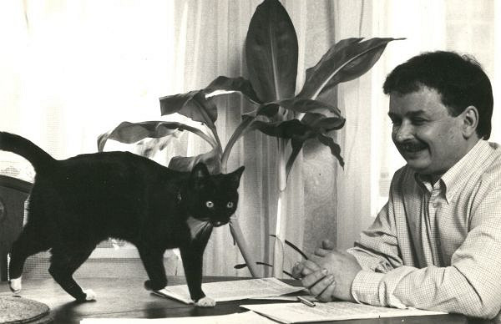
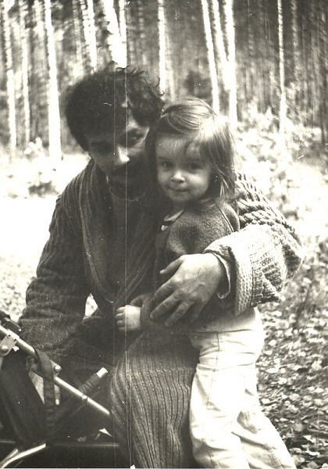
Przed polską klasą polityczną stanęło jednak nowe, kto wie czy nie trudniejsze zadanie: określenia miejsca i roli Polski w UE, a także w złożonych relacjach między głównymi państwami Unii a Stanami Zjednoczonymi. Lech Kaczyński miał w tej materii bardzo zdecydowane i jasne poglądy: Polska w jego planach miała należeć do grona sześciu najważniejszych państw UE oraz odgrywać rolę unijnego lidera dla grupy państw członkowskich z Europy Środkowej.

Slide 14
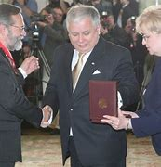
W ramach swej polityki historycznej, prezydent Lech Kaczyński wykonał wielką pracę na rzecz uhonorowania postaci szczególnie zasłużonych dla polskich zmagań o wolność. Za jego prezydentury ordery Orła Białego otrzymali zarówno polscy bohaterowie zamordowani przez komunistów (jak Łukasz Ciepliński, prezes IV Komendy WiN), jak i żyjące, ale pomijane przez poprzedników Kaczyńskiego postacie-symbole (abp Ignacy Tokarczuk, Anna Walentynowicz czy Andrzej Gwiazda). Jednak aktywność prezydenta na tym polu nie ograniczała się tylko do tych najważniejszych osób. Kaczyński pamiętał też o olbrzymiej liczbie zwykłych działaczy „Solidarności” i innych organizacji opozycji demokratycznej, którzy w okresie jego prezydentury doczekali się w końcu symbolicznego zadośćuczynienia ze strony Rzeczpospolitej.

Slide 15
Co takiego zrobił lech kaczyński, że nazywają go mężem stanu?
Pierwszym z dzieł Lecha Kaczyńskiego było obudzenie w Polakach dumy z pięknej historii naszej Ojczyzny.. Lech Kaczyński jest twórcą nowoczesnej polityki historycznej Wolnej Polski – w wymiarze i państwowym, i społecznym. Jako prezydent m.st. Warszawy – twórca Muzeum Powstania Warszawskiego – przywrócił do europejskiej świadomości historię dumnej i walecznej stolicy, która 1 sierpnia 1944 r. stanęła do walki o wolną Polskę z Niemcami.

Slide 16
Jako Prezydent RP przypominał niemal każdego dnia zapomnianych bohaterów walki z Niemcami i Sowietami w czasie II wojny światowej, Polaków ratujących tysiące Żydów od niemieckiej zagłady i w końcu bohaterów antykomunistycznej opozycji. Z inicjatywy Prezydenta RP Lecha Kaczyńskiego od kilku lat cała Polska uroczyście obchodzi 1 Marca – Narodowy Dzień Pamięci „Żołnierzy Wyklętych”. Dzięki tej organicznej pracy śp. Lecha Kaczyńskiego właśnie dziś młodzi Polacy pamiętają o powstańcach Warszawy i żołnierzach antykomunistycznego podziemia lat 1944-1963.

Slide 17
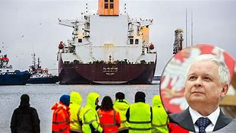
Kolejnym wielkim dziełem Lecha Kaczyńskiego było stworzenie państwowego programu wzmocnienia bezpieczeństwa geopolitycznego i energetycznego Polski. Jako prezydent RP Lech Kaczyński zainicjował budowę pierwszego w basenie Morza Bałtyckiego gazoportu LNG w Świnoujściu, który po 10 latach od tamtego momentu został uruchomiony w 2016 r. i nosi imię jego inicjatora.

Slide 18
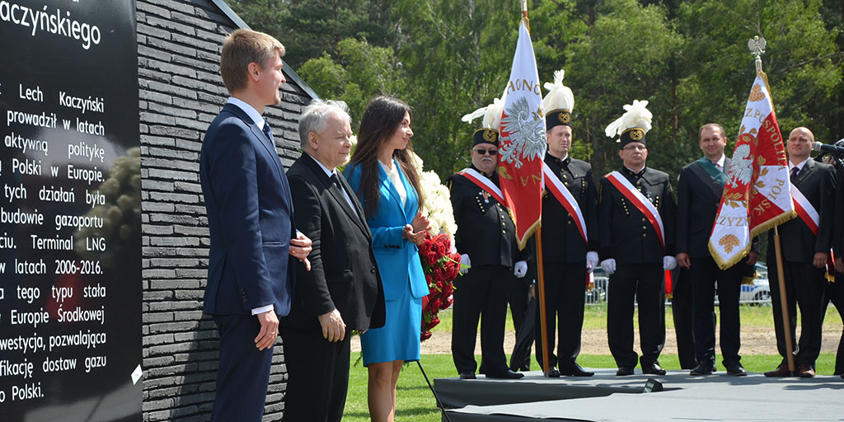
Lech Kaczyński w 2007 r. zbudował także koalicję państw zainteresowanych budową korytarza Odessa-Brody-Płock-Gdańsk do transportu ropy naftowej do Europy z regionu Morza Kaspijskiego. W sierpniu 2008 r. prezydent RP Lech Kaczyński – broniąc niepodległości Gruzji przed rosyjską inwazją militarną – bronił także żywotnych interesów geopolitycznych uzależnionych od rosyjskich węglowodorów państw Europy Środkowo-Wschodniej. Gdyby nie prorosyjski zwrot w polityce dokonany w 2008 r. przez premiera Donalda Tuska, który ten wielki geopolityczny projekt Lecha Kaczyńskiego popierany przez Azerbejdżan, Gruzję, Ukrainę, Polskę i Republikę Litewską poświecił w imię sojuszu z Władimirem Putinem, dziś Europa Środkowo-Wschodnia, także w obszarze dostaw ropy naftowej, uniezależniona byłaby od Rosji.

Slide 19
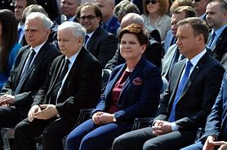
Gdyby nie stanowczy upór Lecha Kaczyńskiego w sprawie warunków dalszego uzależnienia Polski od Rosji w trakcie skandalicznie prowadzonych przez rząd Donalda Tuska polsko-rosyjskich negocjacji gazowych w latach 2009-2010, dziś niemożliwa byłaby próba budowy przez rząd premier Beaty Szydło korytarza norweskiego, który razem z gazoportem ma uniezależnić od 1 stycznia 2023 r. Polskę od dostaw rosyjskiego gazu.

Slide 20
Bibliografia:
-MHP, Lech Kaczyński (1949–2010), Lech Kaczyński (1949–2010) - Postacie | dzieje.pl - Historia Polski, 23.05.2022r.
- Ł.Wawrzecha, ,,Lech Kaczyński. Ostatni wywiad’’, Prószyński i S-ka, Warszawa 2010
-I. Górnicka, ,,Lecha Kaczyńskiego walka o pamięć historyczną’’, Lecha Kaczyńskiego walka o pamięć historyczną | HISTORIA.org.pl - historia, kultura, muzea, matura, rekonstrukcje i recenzje historyczne, 23.05.2022r.
-J. Kowalski, ,,Śp. Lech Kaczyński – mąż stanu wolnej Polski’’, Śp. Lech Kaczyński – mąż stanu wolnej Polski (anti-defamation.pl), 24.05.2022r.
-A. Dudek, ,, O prezydenturze Lecha Kaczyńskiego - prof. Antoni Dudek’’, O prezydenturze Lecha Kaczyńskiego - prof. Antoni Dudek - Muzeum Historii Polski (muzhp.pl), 24.05.2022r.
,, Życiorys Lecha Kaczyńskiego’’, Biografia \ Kancelaria \ Archiwum \ Archiwum Lecha Kaczyńskiego \ Prezydent \ Biografia \ Oficjalna strona Prezydenta Rzeczypospolitej Polskiej, 24.05.2022r.
- A. Leszczyński, ,, Lech Kaczyński: biografia niepisowska. Czy naprawdę zasługuje na to, aby robić z niego świętego?’’, Lech Kaczyński: biografia niepisowska. Czy naprawdę zasługuje na to, aby robić z niego świętego? (oko.press) 24.05.2022r.

